Slide 1
Les transports

Slide 2
Le train
Je vais en train

Slide 3
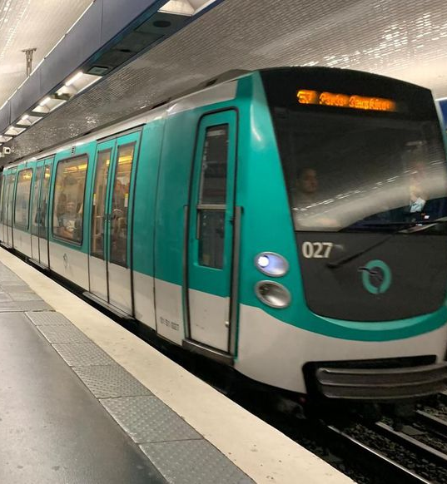
Le métro
Je vais en métro

Slide 4
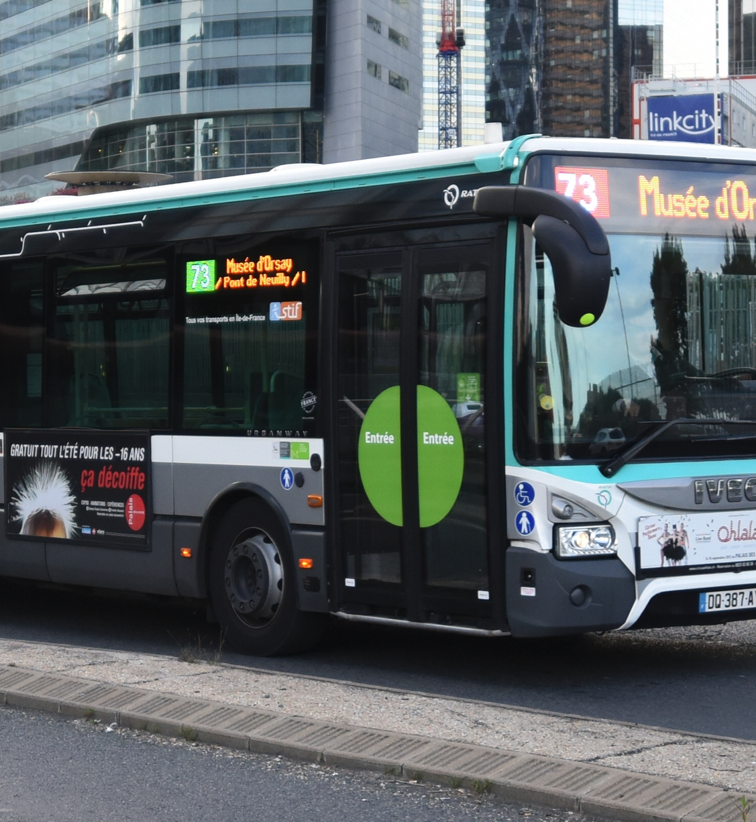
Le bus
Je vais en bus

Slide 5
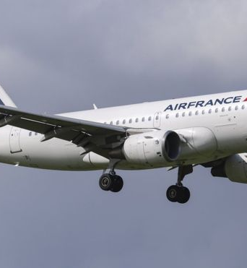
L’avion
Je vais en avion

Slide 6
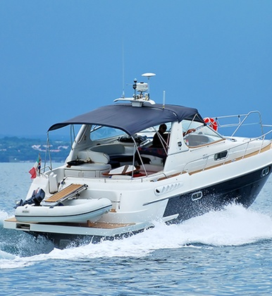
Le bateau
Je vais en bateau

Slide 7
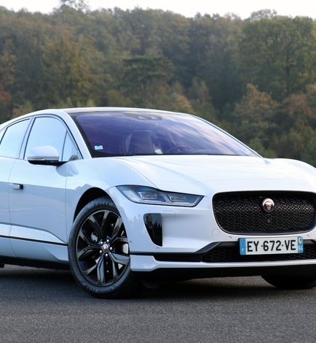
La voiture
Je vais en voiture

Slide 8
A pied
Je vais à pied

Slide 9
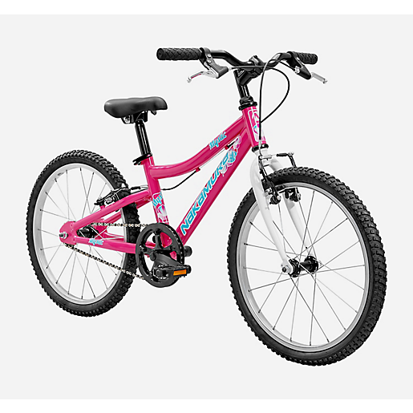
Le vélo
Je vais à vélo

Slide 10
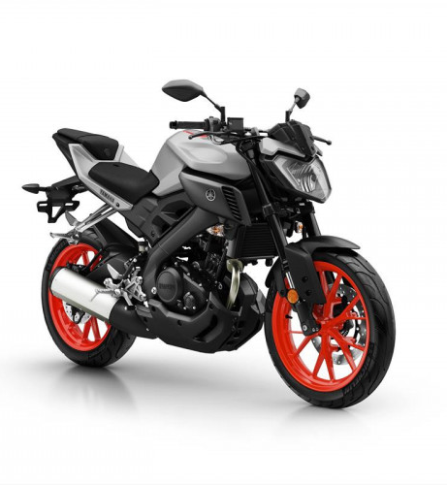
La moto
Je vais à moto

Slide 11
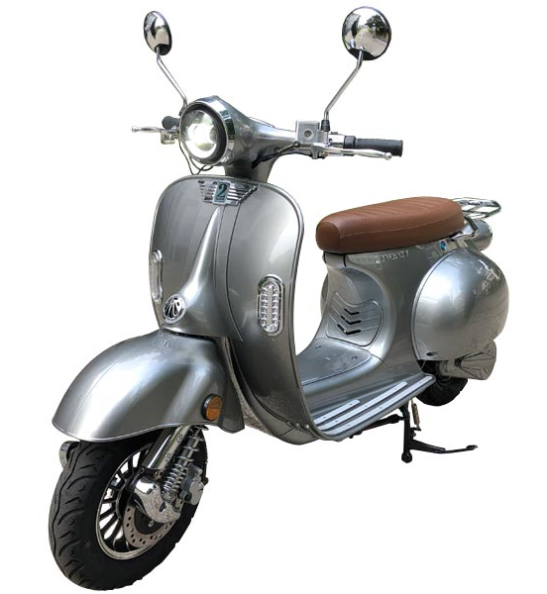
Le scooter
Je vais à scooter

Slide 12
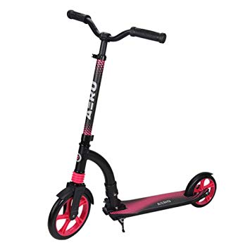
La trottinette
Je vais à trottinette

